Slide 1

Příběh pana Jana životní příběh pana Jana (přezd. Hakim), který propadl v 16 ti letech drogám, stal se bezdomovcem, byl opakovaně ve výkonu trestu. Nyní 40ti letý muž, se dlouhodobě snaží vrátit do „normálního“ života za podpory a pomoci sociálních služeb a dalších institucí.
Pečovatelská služba okresu Benešov
Mgr. Alena Králíčková, ředitelka, kralickova@ps-benesov.cz, tel.: 603 593 085
Pavel Doubrava DiS., terénní sociální pracovník, terenniprogramy@ps-benesov.cz, tel: 734 150 304

Slide 2
Pečovatelská služba okresu Benešov
Příspěvková organizace města Benešov
Registrované sociální služby:
pečovatelská služba
Služby sociální prevence – cílová skupina osoby bez přístřeší
- nízkoprahové denní centrum
- terénní programy
- noclehárny
- azylové domy

Slide 3
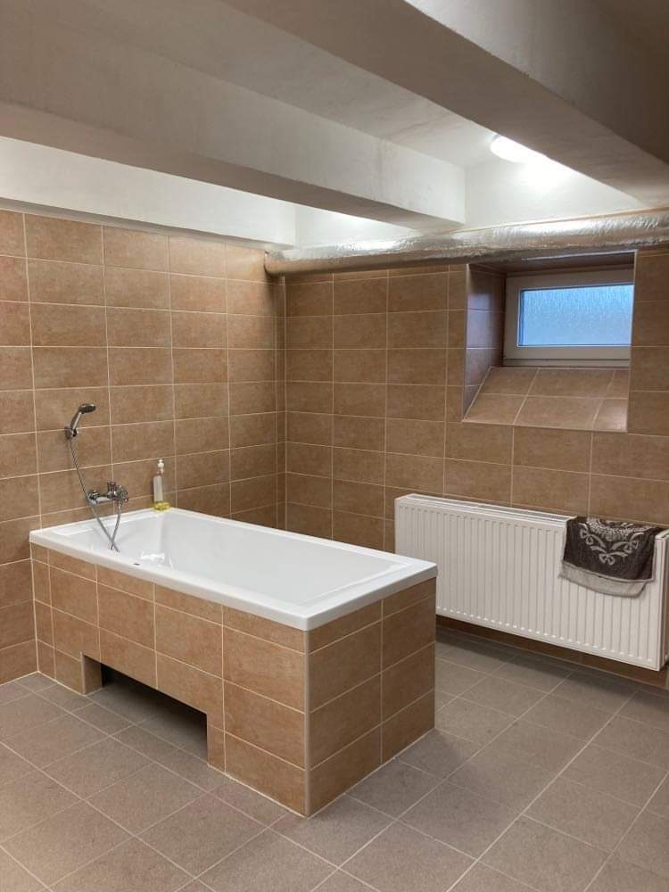
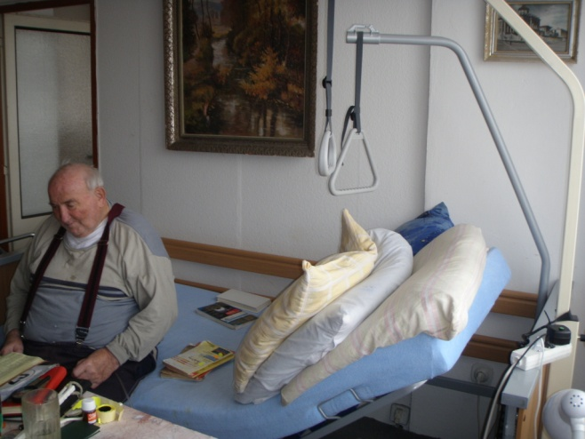
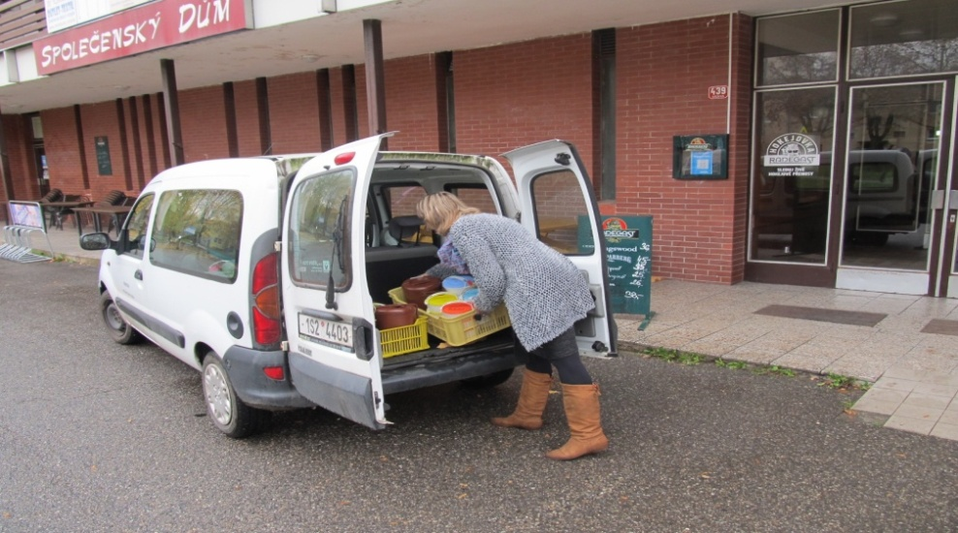
Pečovatelská služba
Poskytována v městech a obcích na území bývalého okresu Benešov (na základě smlouvy s městem/obcí)
Ročně cca 500 klientů
Zaměření PS na „péčové úkony“

Slide 4
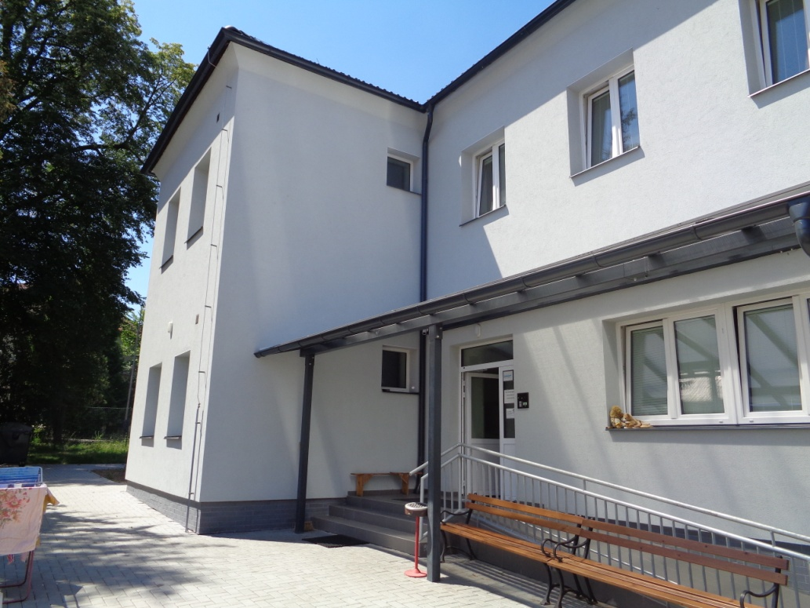
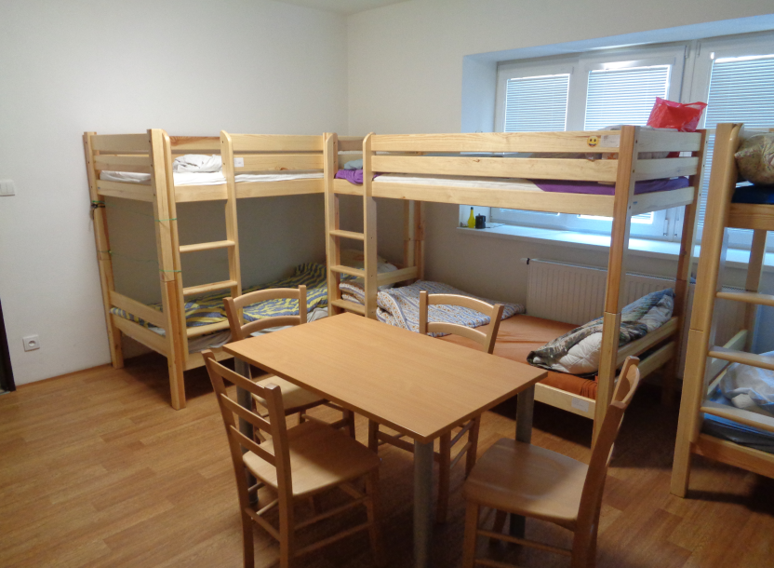
Služby sociální prevence
Poskytujeme od r. 2011
Místo poskytování : Benešov, Táborská 900
kromě služby terénní programy – území okresu BN
Cílová skupina:
osoby bez přístřeší, starší 18 ti let
Noclehárna
14 lůžek (pro muže i ženy)
Provozní doba 19.00 – 7.00 hodin

Slide 5
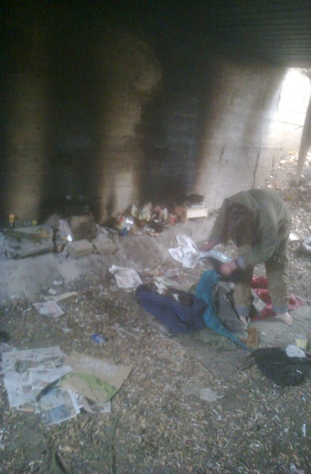
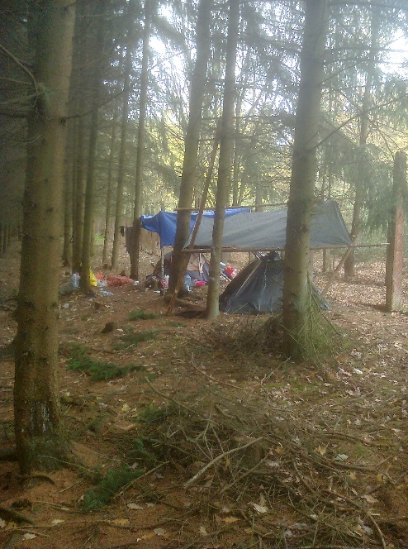
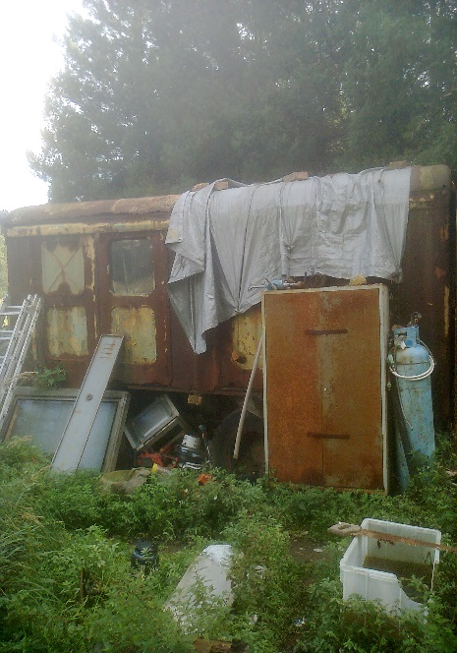
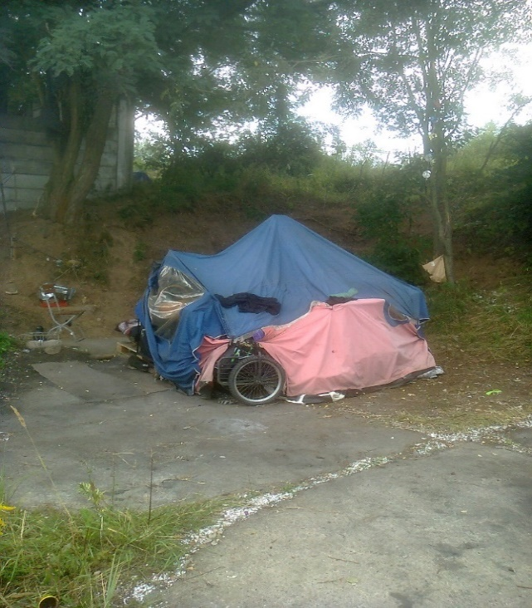
Terénní programy
Sociální služba terénní programy je zaměřena
- na práci v terénu, vyhledávání osob v nepříznivé sociální situaci spojené se ztrátou bydlení či nevyhovujícím bydlením,
- navázání kontaktu, získání důvěry a následnou práci s klienty při řešení jejich nepříznivé sociální situace, poradenství, motivace, doprovázení uživatele.
Působnost: území okresu Benešov

Slide 6
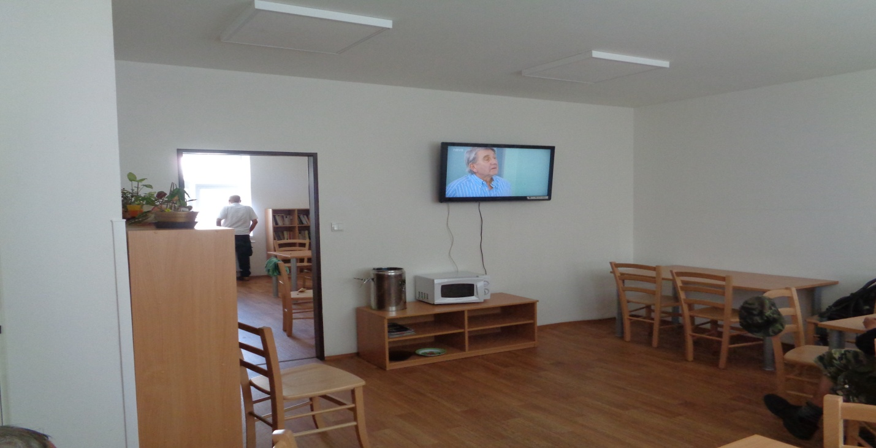
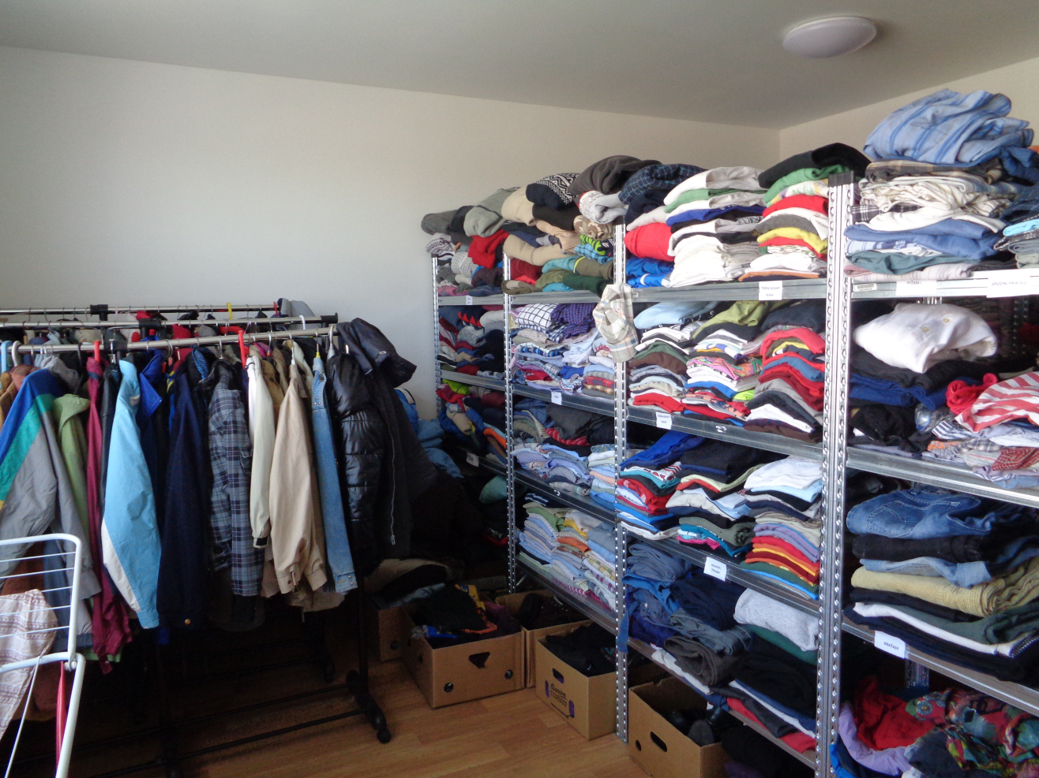
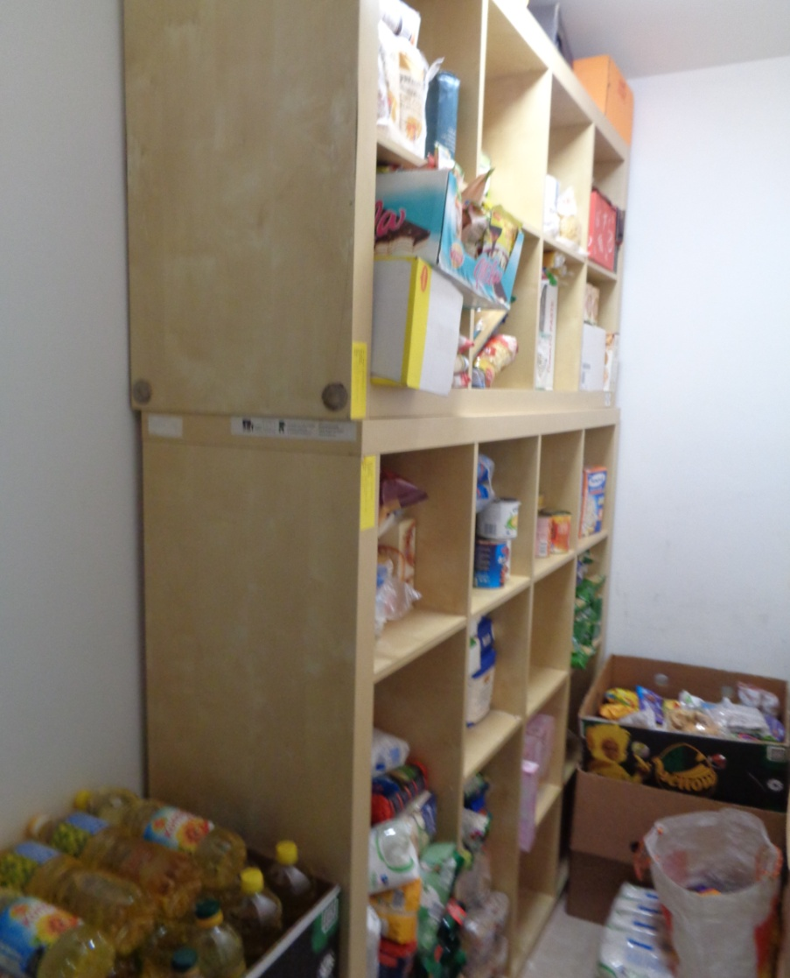
Nízkoprahové denní centrum
Cílem: poskytnout lidem bez přístřeší zázemí,
kde najdou pomoc při řešení své situace
Provozní doba: v pracovních dnech 8.00 až 15.00 hod.
Poskytované služby v nízkoprahovém denním centru:
- poradenství a pomoc při řešení nepříznivé životní situace,
- možnost hygieny, vyprání prádla,
- jedno jednoduché jídlo denně
- možnost odpočinku a zapojení do aktivit
Sociální šatník
Potravinová banka

Slide 7
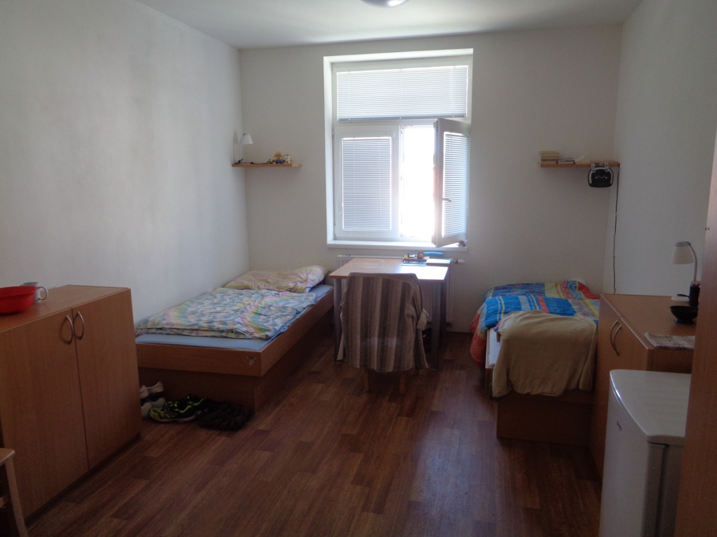
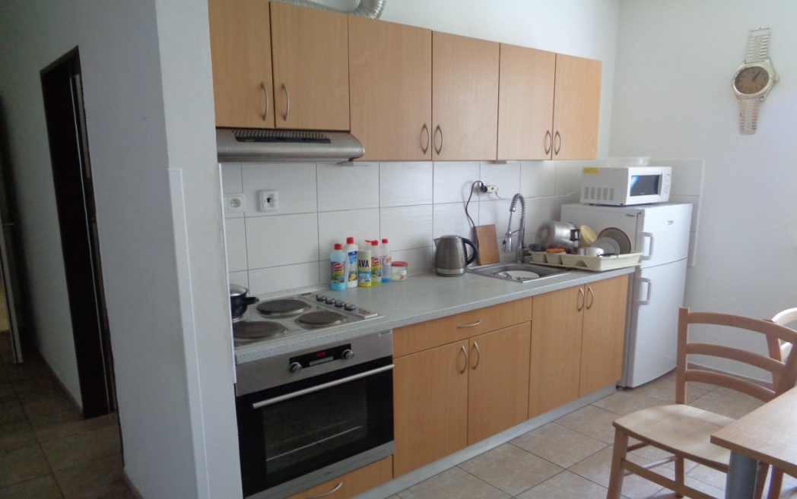
Azylové domy
Cílem: poskytnout pomoc a podporu osobám, které se ocitly v nepříznivé životní situaci spojené se ztrátou bydlení, tak aby si mohly v co nejkratší možné době vyřešit svou situaci a znovu samostatně fungovat ve společnosti (např. mít, kde bydlet, mít práci či jinak zajištěné příjmy).
Poskytuje: ubytování
možnost přípravy stravy
sociální poradenství
Kapacita: 8 lůžek

Slide 8
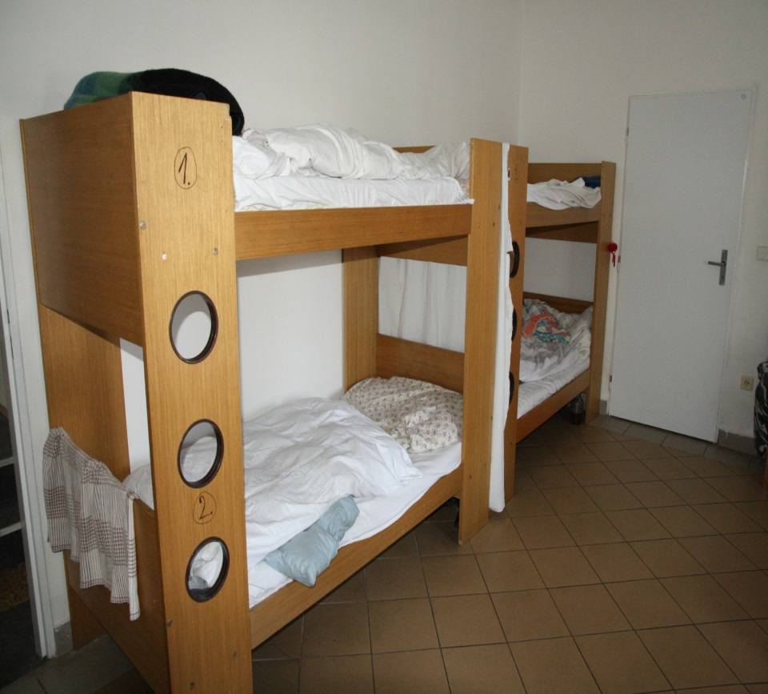
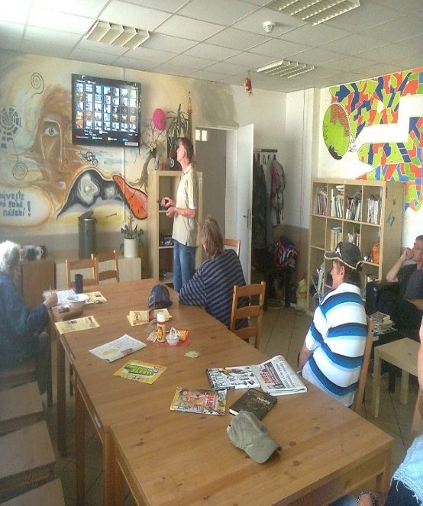
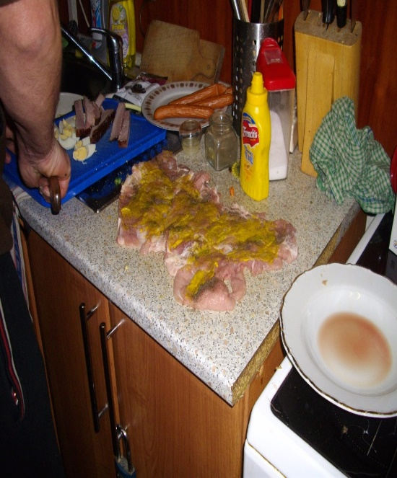
??? Cesta ke štěstí klienta ???
Život na ulici – NDC – noclehárna – azylový dům – běžný život ???

Slide 9
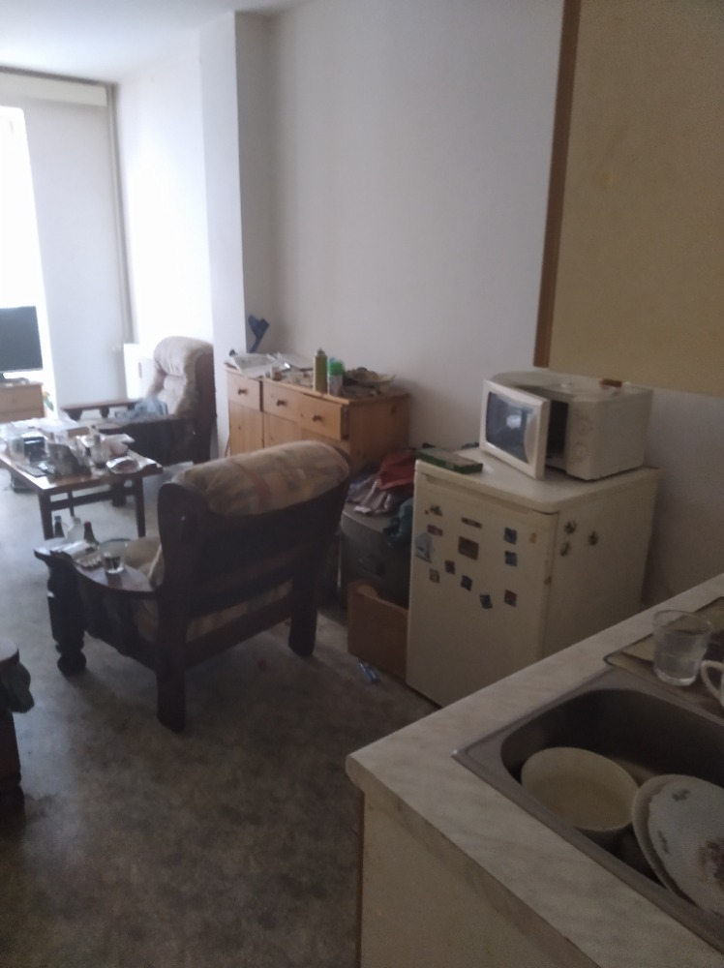
Nesoběstační klienti služeb sociální prevence
Poskytování PS klientům služeb sociální prevence (od r. 2020)
Azylové domy - 3 klienti
NDC – 2 klienti
Terén (za součinnosti terénního pracovníka) – 1 klient + 1 v jednání
Umístění klientů služeb sociální prevence vyžadujících pomoc (od r. 2012)
DS - 3 klienti
DPS - 13 klientů (pouze 1 klientovi neprodloužena nájemní smlouva)

Slide 10
Příběh pana Jana – první kontakt
První kontakt v rámci služby K-centra v Benešově v roce 1999
závislý na tvrdých drogách od svých 16let
vyhozen ze školy, z domova od matky
prostředky si obstarával drobnou kriminalitou, přeprodáváním drog, práce „na černo“
první problémy se zákonem, podmínky, kolem roku 2005 první výkony trestu
kolem roku 2010 opět život na ulici, alkohol a lehké drogy (první důležité rozhodnutí bylo skončit s nitrožilně podávanými látkami – osobní rozhodnutí, bez adiktologického léčení)

Slide 11
Druhý kontakt v rámci PSOB a DSSP v Táborské 900 v Benešově
První klient NDC, TP a služby noclehárna
Motivace od sociálních pracovníků PSOB, tak od soc.prac. MěÚ v Benešově
Stabilně zajištěny doklady, dávkové systémy
Seznámení s přítelkyní Wandou (alkoholička, bezdomovkyně)
Překážky/neustálé propady do alkoholu a drog + návraty k rozhodnutí změny životního stylu/
Přes zimní měsíce soužití v noclehárně a celoroční využívání služeb NDC, TP, v letních měsících squoting v okolí Benešova /stan/
První příznaky touhy po vzdělání a pracovním uplatnění v sociálních službách

Slide 12
Další kontakty
Přes ÚP absolvoval rekvalifikační kurz – Pracovník v sociálních službách, ale přes záznamy v TR nemožnost pracovat v žádné sociální službě (měsíční praxe v DD v Benešově – oblíbený)
Získání sociálního bytu v Benešově, kde po roční smlouvě tato nebyla prodloužena (kočky, pes, problémy se spolubydlícími)
Onemocnění přítelkyně cirhózou jater, pomalu beznadějný případ, který přes péči přítele Jana skončil vyléčením (vinné střiky, pravidelná životospráva), přiznání PnP
Nalezení nového ubytování na ubytovně, vše pod dávkami H.N.
Splnění velkého snu o studiu na SŠ s maturitou, neustále žádosti o pomoc se školními povinnostmi
Studená sprcha s nedostatečnou z AJ na konci druhého ročníku (reparát na konci srpna)

Slide 13
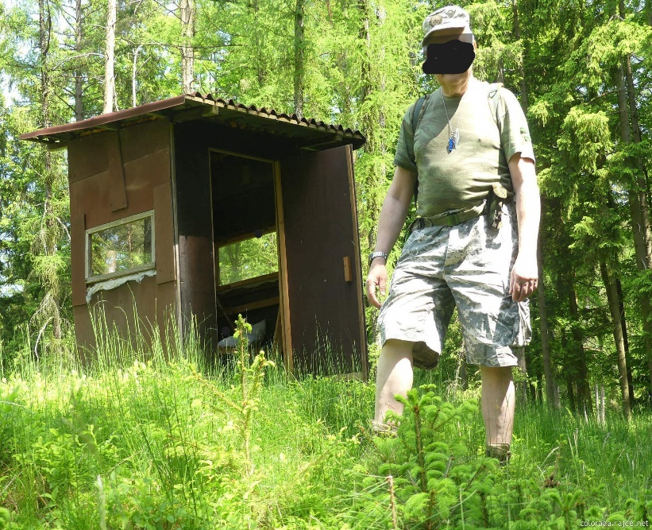
Zamyšlení
… touha pana Jana po začlenění zpět do společnosti a na druhé straně, .. promarněná léta na ulici a vězení, která mu vzala tolik potřebné kompetence ve studiu
… je naučen žít na sociálních dávkách, z pokusů pracovat se vždy vrátil k využívání dávkových systémů

Slide 14

Děkujeme za pozornost.

